Slide 1
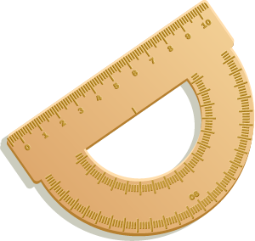
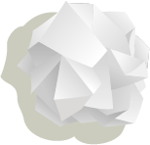
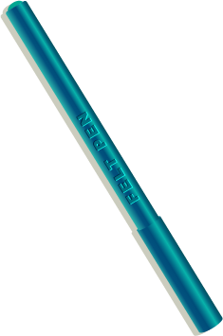

BAB 6
Limit Fungsi Trigonometri
Media Pembelajaran Matematika
MULAI

Slide 2
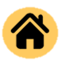

Sub Bab
01
Limit Fungsi Trigonometri
02
Limit Trigometri Khusus

Slide 3

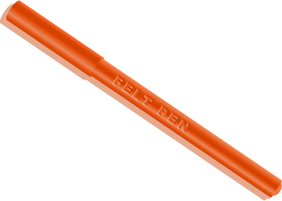
01
Limit Fungsi Trigonometri

Slide 4
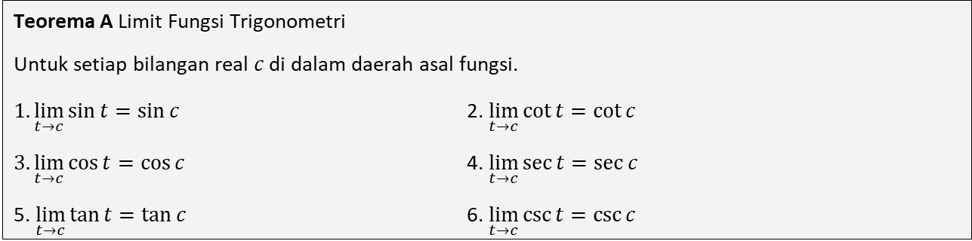
Limit Fungsi Trigometri
Pada Teorema B sebelumnya mengatakan bahwa limit fungsi polinomial selalu dapat dicari dengan substitusi, dan limit fungsional dapat dicari dengan substitusi selama penyebut tidak nol di titik limit. Aturan substitusi ini berlaku juga pada fungsi trigonometri. Hasil ini akan dinyatakan berikutnya.
Teorema A Limit Fungsi Trigonometri
Untuk setiap bilangan real $c$ di dalam daerah asal fungsi.
$1. \lim_{t→c}{\sin{t=\sin{c}}}$ 2. $\lim_{t→c}{\cot{t=\cot{c}}}$
$3. \lim_{t→c}{\cos{t=\cos{c}}}$ 4. $\lim_{t→c}{\sec{t=\sec{c}}}$
5. $\lim_{t→c}{\tan{t=\tan{c}}}$ 6. $\lim_{t→c}{\csc{t=\csc{c}}}$

Slide 5
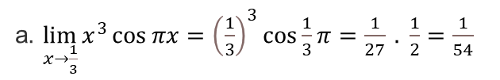
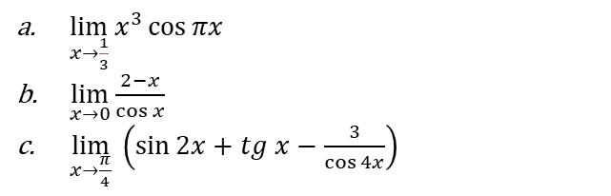

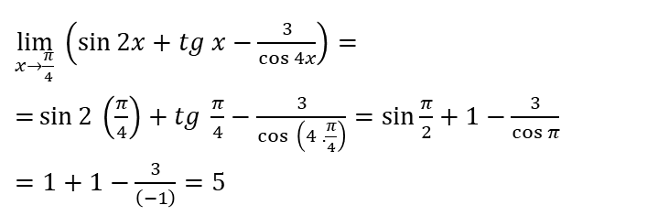
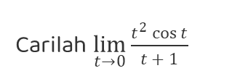

Limit Fungsi Trigometri
Contoh Soal
Penyelesaian
Carilah $\lim_{t→0}{\frac{t^{2}\cos{t}}{t + 1}}$
Ketiga soal ini dapat diselesaikan dengan substitusi langsung
Penyelesaian
a. $\lim_{x→\frac{1}{3}}{x^{3}}\cos{πx}={\left(\frac{1}{3}\right)}^{3}\cos{\frac{1}{3}π=\frac{1}{27} . \frac{1}{2}=\frac{1}{54}}$
$$\lim_{t→0}{\frac{t^{2}\cos{t}}{t + 1}}=\left(\lim_{t→0}{\frac{t^{2}}{t+1}}\right)\left(\lim_{t→0}\cos{t}\right)=0 . 1=0$$
b. $\lim_{x→0}{\frac{2−x}{\cos{x}}}=\frac{2−0}{\cos{0}}=\frac{2}{1}=2$
Contoh Soal
$\lim_{x→\frac{π}{4}}{ \left(\sin{2x+tg x−\frac{3}{\cos{4x}}}\right)}=={\sin{2} \left(\frac{π}{4}\right)+tg \frac{π}{4}−\frac{3}{\cos{ \left(4 . \frac{π}{4}\right)}}=\sin{\frac{π}{2}+1−\frac{3}{\cos{π}}}}$
$=1+1−\frac{3}{\left(−1\right)}=5$
c.
Hitunglah limit berikut ini
$\lim_{x→\frac{1}{3}}{x^{3}}\cos{πx}$
$\lim_{x→0}{\frac{2−x}{\cos{x}}}$
$\lim_{x→\frac{π}{4}}{ \left(\sin{2x+tg x−\frac{3}{\cos{4x}}}\right)}$

Slide 6

Limit Trigonometri Khusus
02

Slide 7
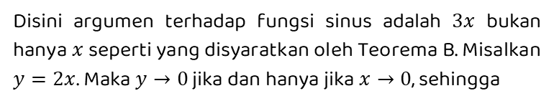

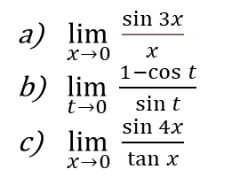

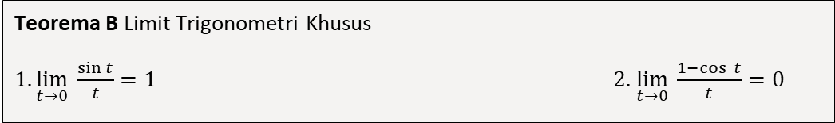

Limit Trigonometri Khusus
Teorema B Limit Trigonometri Khusus
$1. \lim_{t→0} \frac{\sin{t}}{t}=1$ 2. $\lim_{t→0} \frac{1−cos{t}}{t}=0$
Contoh Soal
Penyelesaian
Carilah masing-masing limit
$$a) \lim_{x→0} \frac{\sin{3x}}{x}=\lim_{x→0} 3\frac{\sin{3x}}{3x}=3 \lim_{x→0} \frac{\sin{3x}}{3x}$$
$\lim_{x→0} \frac{\sin{3x}}{x}$
$\lim_{t→0} \frac{1−cos{t}}{\sin{t}}$
$\lim_{x→0} \frac{\sin{4x}}{\tan{x}}$
Disini argumen terhadap fungsi sinus adalah $3x$ bukan hanya $x$ seperti yang disyaratkan oleh Teorema B. Misalkan $y=2x$. Maka $y→0$ jika dan hanya jika $x→0$, sehingga
$$\lim_{x→0} \frac{\sin{3x}}{3x}=\lim_{y→0} \frac{\sin{y}}{y}=1$$
Jadi,
$$\lim_{x→0} \frac{\sin{3x}}{x}=\lim_{x→0} \frac{\sin{3x}}{3x}=3$$

Slide 8
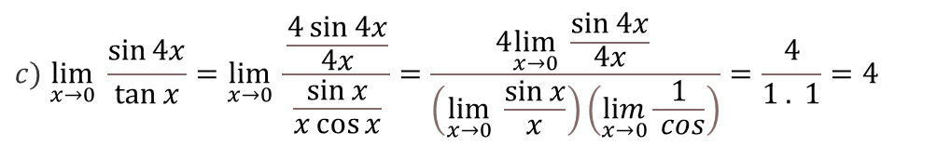
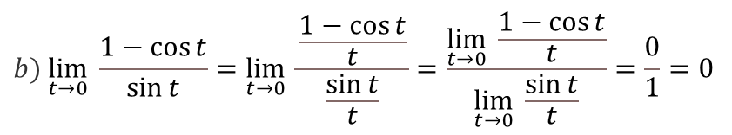


Limit Trigonometri Khusus
Contoh Soal
Carilah masing-masing limit
$$b) \lim_{t→0} \frac{1−cos{t}}{\sin{t}}$$
$$c) \lim_{x→0} \frac{\sin{4x}}{\tan{x}}$$
Penyelesaian
$$b) \lim_{t→0} \frac{1−cos{t}}{\sin{t}}=\lim_{t→0} \frac{\frac{1−\cos{t}}{t}}{\frac{\sin{t}}{t}}=\frac{\lim_{t→0} \frac{1−\cos{t}}{t}}{\lim_{t→0} \frac{\sin{t}}{t}}=\frac{0}{1}=0$$
$$c) \lim_{x→0} \frac{\sin{4x}}{\tan{x}}=\lim_{x→0} \frac{\frac{4\sin{4x}}{4x}}{\frac{\sin{x}}{x\cos{x}}}=\frac{4\lim_{x→0} \frac{\sin{4x}}{4x} }{\left(\lim_{x→0} \frac{\sin{x}}{x}\right)\left(\lim_{x→0}\frac{1}{ cos}\right)}=\frac{4}{1 . 1}=4$$

Slide 9
Referensi
Varberg, Dale. Purcell, Edwin J., dan Rigdon, Steven E. (2010). Kalkulus Edisi Kesembilan. Penerbit Erlangga.
Razali, M. Siregar, Mahmud M., dan Marpaung F. (2010). Kalkulus Diferensial. Ghalia Indonesia.
Lestari, D. Kusumawati, R., dan Binetari, N. (2013). Kalkulus Dasar. Diktat. Universitas Negeri Yogyakarta.

Slide 10
Terima Kasih

